Slide 1
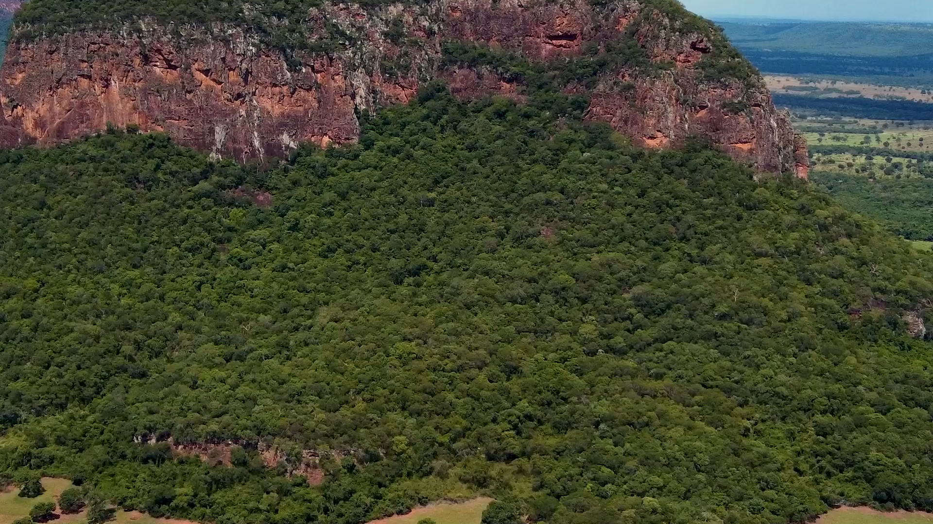

Slide 2
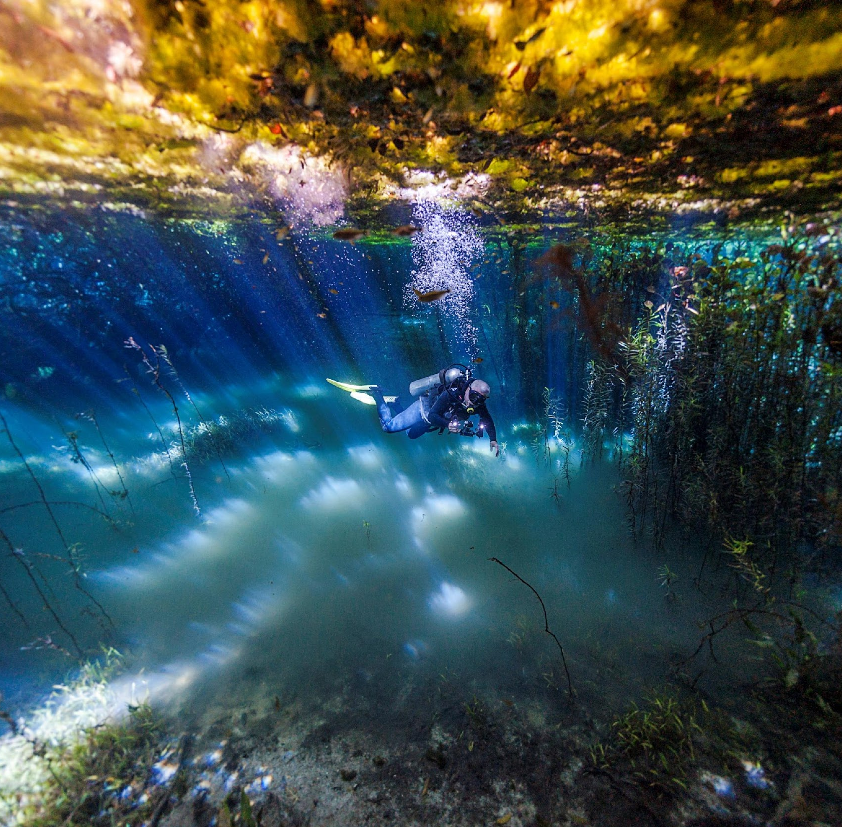
Rede Hidrometeorológica Nacional (RHN)
Por meio da RHN, o SGB monitora os principais rios do país com o objetivo de gerar dados de precipitação, níveis e vazões dos rios, evaporação, sedimentometria e qualidade de água.
Os dados gerados a partir da operação da RHN são coletados, analisados e armazenados no Sistema Nacional de Informações sobre Recursos Hídricos (SNIRH).
A RHN é coordenada pela Agência Nacional de Águas e Saneamento Básico (ANA) e operada, em grande parte, pelo SGB.
Diretoria de Hidrologia e Gestão Territorial

Slide 3
Benefícios
A água é um recurso imprescindível para a vida, portanto o monitoramento dos rios beneficia a população localizada nas proximidades das estações monitoradas e todas as pessoas que são abastecidas pela água.
O monitoramento é fundamental para geração e disponibilização de informações que contribuem para a melhor gestão dos recursos hídricos.
Os dados podem ser utilizados para a gestão das outorgas de captação de água superficial e operação de sistemas de informações de situações críticas (cheias e secas). Além disso, podem subsidiar pesquisas em gestão de atividades antrópicas e mudanças climáticas.
Públicos Beneficiados:
Órgãos gestores de recursos hídricos
Setores que necessitam da água para abastecimento público, geração de energia, agricultura, etc.
Entidades de pesquisa científica
População em geral
SAIBA MAIS
Diretoria de Hidrologia e Gestão Territorial

Slide 4
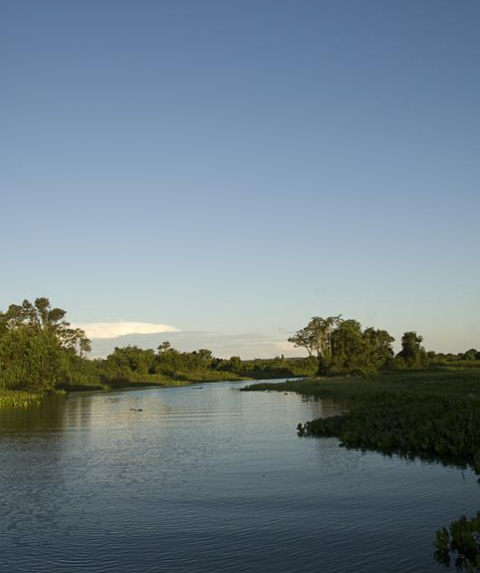
Sistemas de Alerta Hidrológico (SAH)
SAH Paraguai - Pantanal
Monitoramento e previsão de níveis em pontos da Bacia do Rio Paraguai, de modo a gerar e disseminar informações hidrológicas para subsidiar a tomada de decisões por parte da população e dos órgãos relacionadas à prevenção e mitigação dos impactos de eventos hidrológicos extremos.
Durante a operação do SAH, o SGB transmite boletins técnicos com informações sobre os níveis dos rios nas estações fluviométricas monitoradas e, em momentos de cheia, previsões sobre esses níveis.
Diretoria de Hidrologia e Gestão Territorial

Slide 5
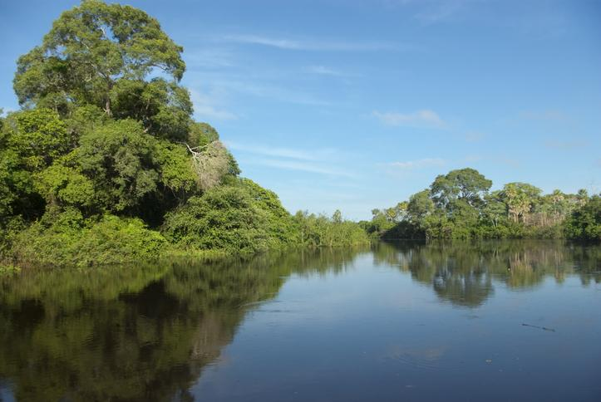
Rios monitorados: Paraguai, Aquidauana, Miranda e Coxim
Municípios atendidos com previsão hidrológica: Corumbá, Ladário e Porto Murtinho
Municípios atendidos pelos boletins: Anastácio, Aquidauana, Bonito, Coxim e Miranda.
População beneficiada: 306 mil pessoas
O regime hidrológico dos rios da BAP influencia diretamente a economia regional, afetando o transporte de pessoas e produtos, além de exercer significativo impacto nas atividades de pecuária e pesca.
Em termos de ocupação da área da bacia, o maior uso do solo está relacionado à pecuária, seguido pela agricultura de soja, milho, cana, trigo, arroz e algodão.
Públicos beneficiados:
População
Prefeituras dos municípios
Defesas civis e demais órgãos de monitoramento, gerenciamento de riscos e desastres
SAIBA MAIS
Diretoria de Hidrologia e Gestão Territorial

Slide 6
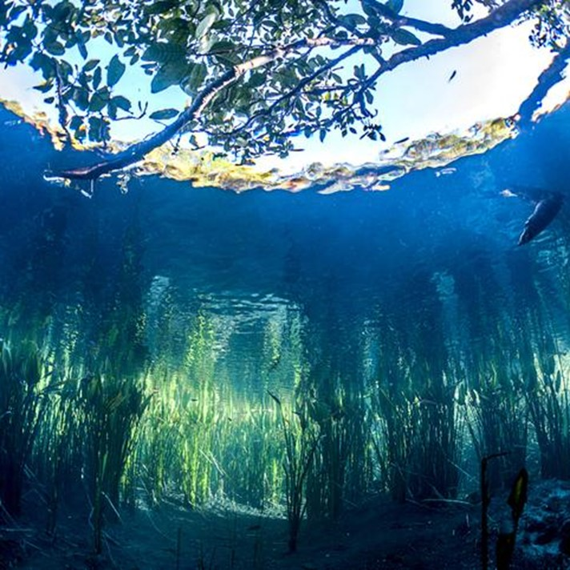
Estudos Hidroquímicos e Isotópicos
Programa contínuo de atuação do SGB como Centro Colaborativo (CC) da Agência Internacional de Energia Atômica (IAEA) na aplicação de técnicas isotópicas na hidrologia.
Envolve várias atividades desde capacitação, análise e apoio a outros projetos e estudos dentro do SGB bem como para toda América Latina, por se tratar do único centro colaborativo no hemisfério sul.

Slide 7
Benefícios:
Públicos Beneficiados:
As técnicas podem ser usadas para complementar e melhorar o conhecimento de aquíferos e dinâmicas hidrológicas e hidrogeológicas em locais estratégicos e iniciativas em andamento
Desenvolvimento de pesquisa, inovação e tecnologia, por exemplo: na datação de águas muito antigas usando gases nobres 4He e 81Kr.
Poder público
Comunidade técnico-científica
Entidades e centros de pesquisa
SAIBA MAIS

Slide 8
Mapa Hidrogeológico da Região Urbana e Entorno de Campo Grande
Por meio Representa a potencialidade ou produtividade dos aquíferos, a importância relativa local e as suas características físicas.
Fornece também informações sobre as características litológicas e sobre a das águas subterrâneas. qualidade química
Diretoria de Hidrologia e Gestão Territorial

Slide 9
Benefícios
Públicos Beneficiados
É uma ferramenta para gestão dos recursos hídricos, extremamente importante para estabelecer políticas integradas de gerenciamento das águas superficiais e subterrâneas.
Diante da crescente necessidade de abastecimento de água para os mais diferentes fins, os recursos hídricos subterrâneos são importante alternativa para suprir as carências hídricas de várias regiões de Minas Gerais.
Órgãos gestores de recursos hídricos em âmbito federal, estadual e municipal;
Setores que necessitam da água para abastecimento público, geração de energia, agricultura, etc
Entidades de pesquisa científica (universidades, escolas, institutos)
População em geral
SAIBA MAIS
Diretoria de Hidrologia e Gestão Territorial

Slide 10
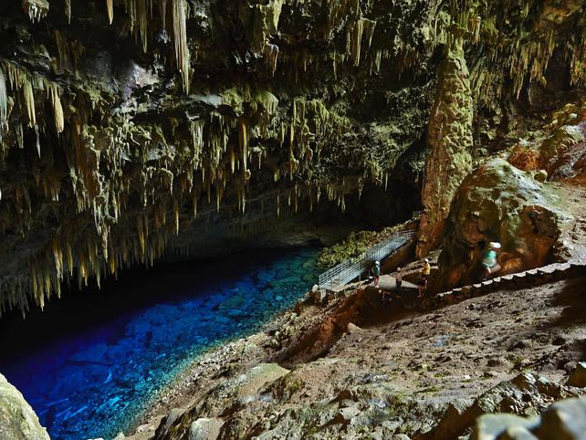
Rede Integrada de Monitoramento de Águas Subterrâneas (RIMAS)
Monitoramento sistemático de nível e qualidade da água subterrânea nos principais sistemas aquíferos do Brasil.
A operação permite a identificação de impactos às águas subterrâneas em decorrência da explotação ou das formas de uso e ocupação dos terrenos, além da avaliação dos impactos das atividades antrópicas e alterações climáticas nos sistemas aquíferos.
16 pontos monitorados no estado
Diretoria de Hidrologia e Gestão Territorial

Slide 11
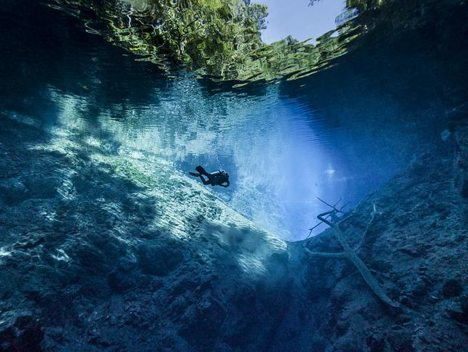
Benefícios:
É fundamental para conhecimento sobre e geração de série histórica para quantidade e qualidade da água subterrânea disponível.
As informações auxiliam na criação de políticas públicas, planejamento e gestão das águas. Desse modo, contribuem para a qualidade de vida da população, promoção do bem-estar social e potencialização das atividades econômicas no estado.
Públicos beneficiados
Órgãos gestores de recursos hídricos
Setores que necessitam da água para abastecimento público, geração de energia, agricultura etc.
Entidades de pesquisa científica (universidades, escolas, institutos);
População do estado
SAIBA MAIS
Diretoria de Hidrologia e Gestão Territorial

Slide 12
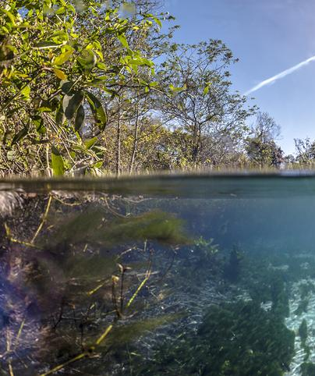
Sistema de Informações de Águas Subterrâneas (SIAGAS)
É uma base nacional de dados de poços, permanentemente atualizada, com módulos capazes de realizar consultas, pesquisas e extração e geração de relatórios.
A plataforma é mantida pelo SGB a partir do mapeamento e pesquisa hidrogeológica em todo o país
Diretoria de Hidrologia e Gestão Territorial

Slide 13
Públicos Beneficiados
Poder público federal, estadual e municipal
Órgãos gestores de recursos hídricos
Perfuradores de poços
Profissionais que lidam com recursos hídricos e meio ambiente
Comunidade acadêmica e científica
Usuários da água, como agricultores, indústrias e sociedade civil
População do estado
Benefícios
Fornece informações geolocalizadas dos aspectos construtivos, de uso e de qualidade dos poços existentes.
Subsidia estudos hidrológicos, conhecimento do arcabouço em subsuperfície e a gestão dos recursos hídricos nacionais.
SAIBA MAIS
Diretoria de Hidrologia e Gestão Territorial

Slide 14
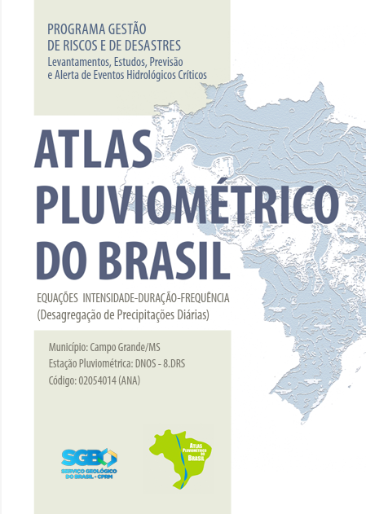
Atlas Pluviométrico e Estudos de Chuvas Intensas
O projeto busca reunir, consolidar e organizar as informações sobre chuvas coletadas na operação da RHN, com o objetivo de fornecer informação e conhecimento como subsídio ao gerenciamento de recursos hídricos em nível de macroplanejamento.
Públicos beneficiados
Órgãos gestores de recursos hídricos
Poder público federal, estadual e municipal
Profissionais que lidam com recursos hídricos e meio ambiente
Comunidade técnico-científica
População em geral
Diretoria de Hidrologia e Gestão Territorial

Slide 15
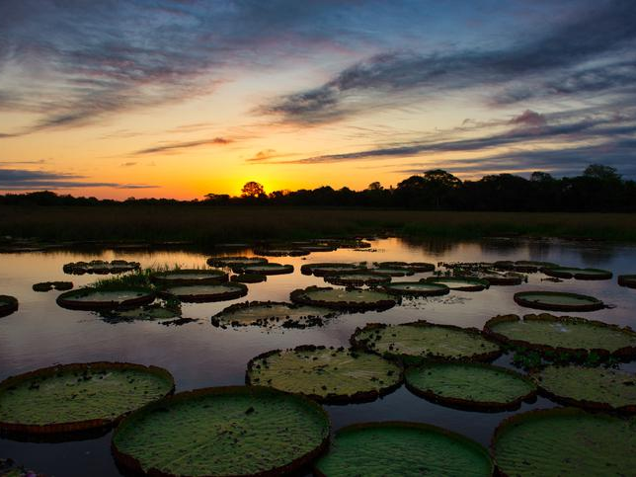
Benefícios:
O Atlas apresenta produtos com a avaliação da disponibilidade temporal e espacial da chuva, o que permite identificar regiões do estado e épocas do ano com maior ocorrência de períodos chuvosos ou de secas.
É um produto importante para projetos de gestão e aproveitamento de recursos hídricos, além de gerar informações utilizadas em projetos de infraestrutura, para captação das águas de chuva e amortecimento de cheias.
SAIBA MAIS
SAIBA MAIS
Diretoria de Hidrologia e Gestão Territorial

Slide 16
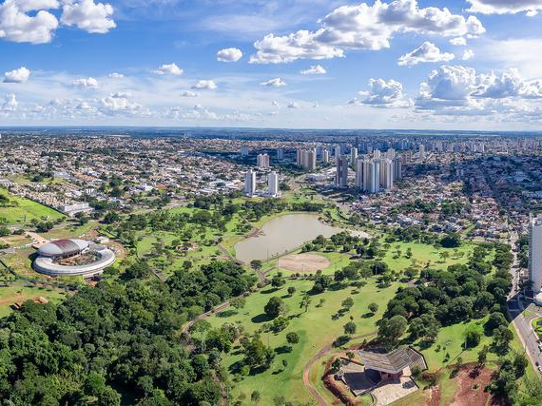
Cartas de Suscetibilidade a Movimentos Gravitacionais de Massa e Inundações
São documentos cartográficos que representam a possibilidade de ocorrência de movimentos gravitacionais de massa (deslizamentos e corridas de massa) e processos hidrológicos (inundações e enxurradas) em todo o município.
A elaboração das cartas é prevista no Plano Nacional de Gestão de Riscos e Resposta a Desastres Naturais.
2 cartas publicadas
Campo Grande
Corumbá e Ladário
Para 2023: previstas a publicação de mais 2 cartas
Cerca de 1 milhão de pessoas beneficiadas
Diretoria de Hidrologia e Gestão Territorial

Slide 17
Benefícios
Contribuem para o planejamento do uso e ocupação do solo, controle da expansão urbana, avaliação de cenários potenciais de riscos e, ainda, no âmbito regional, auxiliam na elaboração de zoneamentos ecológico-econômicos.
As cartas permitem que a população saiba quais áreas dos municípios são suscetíveis à ocorrência de processos geológicos que possam vir a causar desastres naturais.
Públicos Beneficiados:
Defesas civis estaduais e municipais
Prefeituras
Populações em áreas de risco
Demais órgãos responsáveis pelo monitoramento e alerta de desastres
SAIBA MAIS
SAIBA MAIS
Diretoria de Hidrologia e Gestão Territorial

Slide 18
Cartografia de Risco Geológico
Consiste na identificação e caracterização das porções do território municipal sujeitas a perdas ou danos por eventos adversos de natureza geológica.
Os mapeamentos são realizados em parceria com as defesas civis municipais, exclusivamente em regiões onde há edificações com permanência humana e cartografam áreas de risco alto e muito alto.
O estudo é elaborado em consonância com as diretrizes e objetivos estabelecidos pela Política Nacional de Proteção e Defesa Civil (Lei 12.608/2012)
Diretoria de Hidrologia e Gestão Territorial

Slide 19
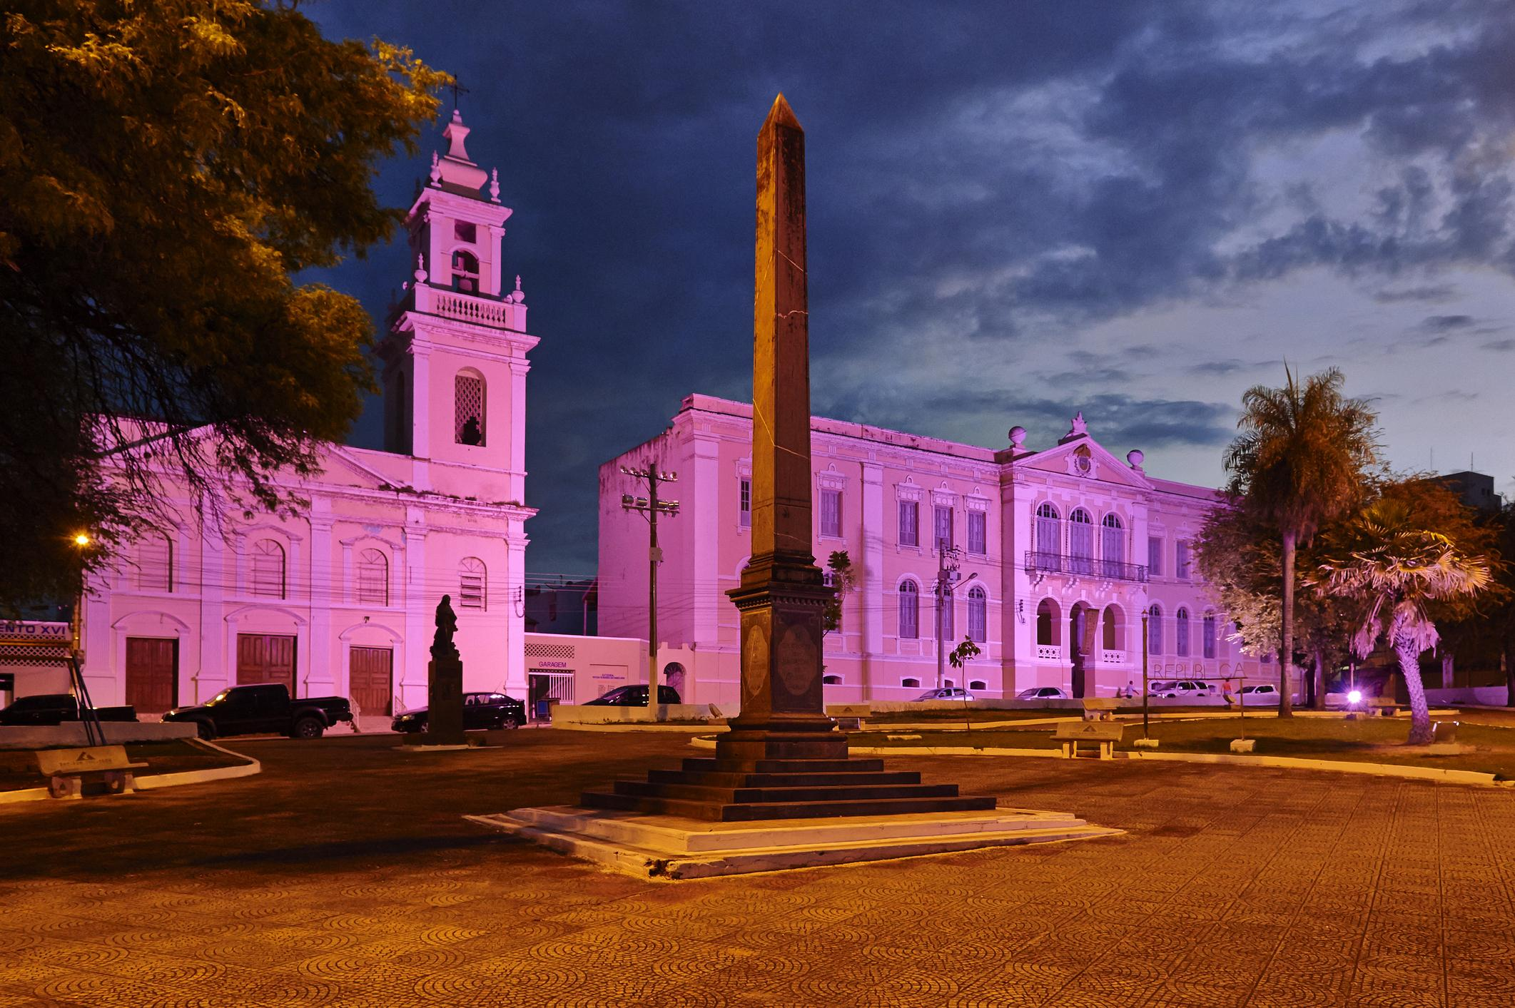
24 municípios mapeados
22 mil pessoas contempladas
Para 2023: previstas setorização ou atualização de mapeamento de 2 municípios
Benefícios:
As informações geradas pelo SGB subsidiam a tomada de decisões assertivas relacionadas às políticas de ordenamento territorial e prevenção de desastres, contribuindo para salvar vidas.
O conhecimento das áreas de risco do município, permite que a população busque áreas mais seguras ou tome medidas mitigadoras para a convivência mais segura nessas áreas, quando possível.
Públicos beneficiados:
Defesas civis estaduais e municipais
Prefeituras
Populações em áreas de risco
Demais órgãos responsáveis pelo monitoramento e alerta de desastres
SAIBA MAIS
SAIBA MAIS
Diretoria de Hidrologia e Gestão Territorial

Slide 20
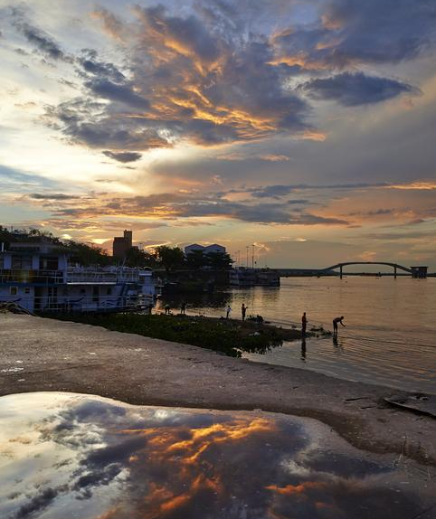
Diagnóstico da População em Áreas de Risco Geológico
Os estudos apresentam um panorama socioeconômico das pessoas residentes nas áreas de risco geológico mapeadas pelo SGB.
A análise é realizada considerando dados demográficos, área urbana e áreas de risco geológico.
A partir do cruzamento de dados, são realizados cálculos que refletem as características da população exposta aos riscos geológicos.
Diretoria de Hidrologia e Gestão Territorial

Slide 21
1 município contemplado: Corumbá
Benefícios:
Contribui com as políticas públicas voltadas à prevenção e resposta a desastres;
Embasa as ações dos órgãos de fiscalização voltadas à inibição da expansão das áreas de risco;
Auxilia na definição de critérios para disponibilização de recursos públicos destinados ao financiamento de intervenções estruturais e não-estruturais destinadas à prevenção e resposta a desastres.
Públicos beneficiados:
Gestores públicos
Entidades privadas
Comunidade técnico-científica
População de áreas de risco
SAIBA MAIS
Diretoria de Hidrologia e Gestão Territorial

Slide 22
Cartas de Anomalias: Área Bonito (MS)
Projeto disponibiliza base de dados geocientífica (geofísica, geoquímica, geológica, recursos minerais e base cartográfica), além de cartas no formato PDF, que permitem identificar regiões com potencial mineral.
Nos documentos, é possível visualizar a ocorrência de anomalias, ou seja, características que estejam fora dos padrões geofísicos e/ou geoquímicos podendo ser um indicativo da presença de recursos minerais.
SAIBA MAIS
SAIBA MAIS
Escala
1:100.000
Diretoria de Geologia e Recursos Minerais

Slide 23
Benefícios:
Públicos Beneficiados:
Revela o potencial que a área estudada possui para a descobertas de novos recursos minerais, gerando futura arrecadação de impostos e geração de empregos.
Governos estaduais e municipais
Empresas de mineração
Consultores nas áreas de mineração e análise ambiental
Comunidade científica
Diretoria de Geologia e Recursos Minerais
SAIBA MAIS

Slide 24
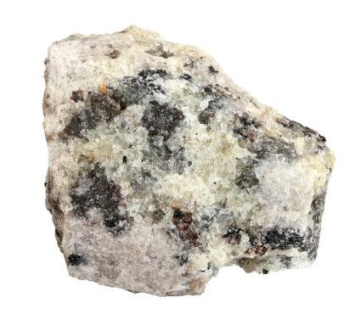
Projeto Fosfato Brasil - Parte I
Este projeto apresenta os resultados obtidos na primeira parte de desenvolvimento do projeto Fosfato Brasil, que tem como objetivo o conhecimento dos depósitos e ocorrências de fosfato em todo o Brasil.
Os estudos também buscam a ampliação das reservas brasileiras a partir da definição de novos alvos e potenciais mineralizações.
Nesta fase, o projeto concentrou as informações nos estados de Minas Gerais, Bahia, Tocantins, Mato Grosso, Mato Grosso do Sul, São Paulo, Rio Grande do Sul, Pará, Pernambuco, Paraíba, Piauí, Ceará, Rio Grande do Norte, Amazonas e Roraima.
Diretoria de Geologia e Recursos Minerais

Slide 25
Benefícios:
Públicos Beneficiados:
Mostrar o potencial que a área estudada possui para a descoberta de novos recursos minerais, de modo a contribuir para arrecadação de impostos, geração de empregos e desenvolvimento socioeconômico.
A ampliação do conhecimento geológico também permite ao poder público o melhor planejamento do uso do solo.
Poder público federal, estadual e municipal
Comunidade técnico-científica
Empresas do setor mineral
Sociedade em geral
Diretoria de Geologia e Recursos Minerais
SAIBA MAIS

Slide 26
Levantamentos Geológicos Básicos
Geologia e Recursos Minerais da Folha Colônia São Lourenço
Projeto de cartografia geológica (mapeamento) e reconhecimento de ocorrências minerais em área no sudoeste do estado do Mato Grosso do Sul.
Área mapeada: aproximadamente 3.000 km²
Escala de mapeamento: 1:100.000
Diretoria de Geologia e Recursos Minerais

Slide 27
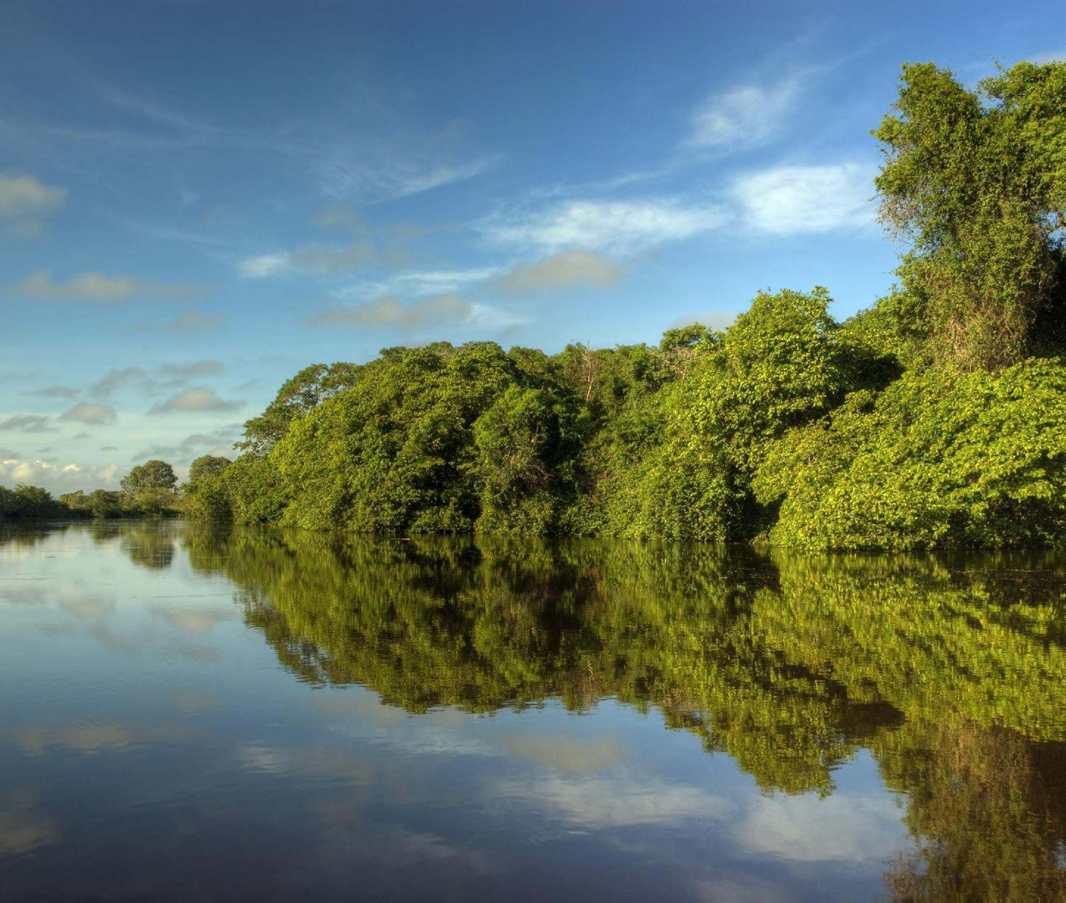
Benefícios:
Públicos Beneficiados:
Ampliação do conhecimento geológico da região e identificação de novas ocorrências minerais que podem resultar em novos depósitos com potencial para exploração. Como consequência, desencadear novos investimentos na região e gerar empregos de forma direta e indireta.
As informações também auxiliam o poder público no melhor planejamento do uso do solo.
Poder público federal, estadual e municipal
Comunidade técnico-científica
Empresas do setor mineral
Sociedade em geral
Diretoria de Geologia e Recursos Minerais

Slide 28
Levantamentos Geológicos Básicos
Geologia e Recursos Minerais das Folhas Aldeia Tomázia e Fazenda Santa Otília
Projeto de cartografia geológica (mapeamento) e reconhecimento de ocorrências minerais na região do município de Porto Murtinho, no sudoeste do Estado do Mato Grosso do Sul.
Área mapeada: aproximadamente 6.000 km²
Escala de mapeamento: 1:100.000
Diretoria de Geologia e Recursos Minerais

Slide 29
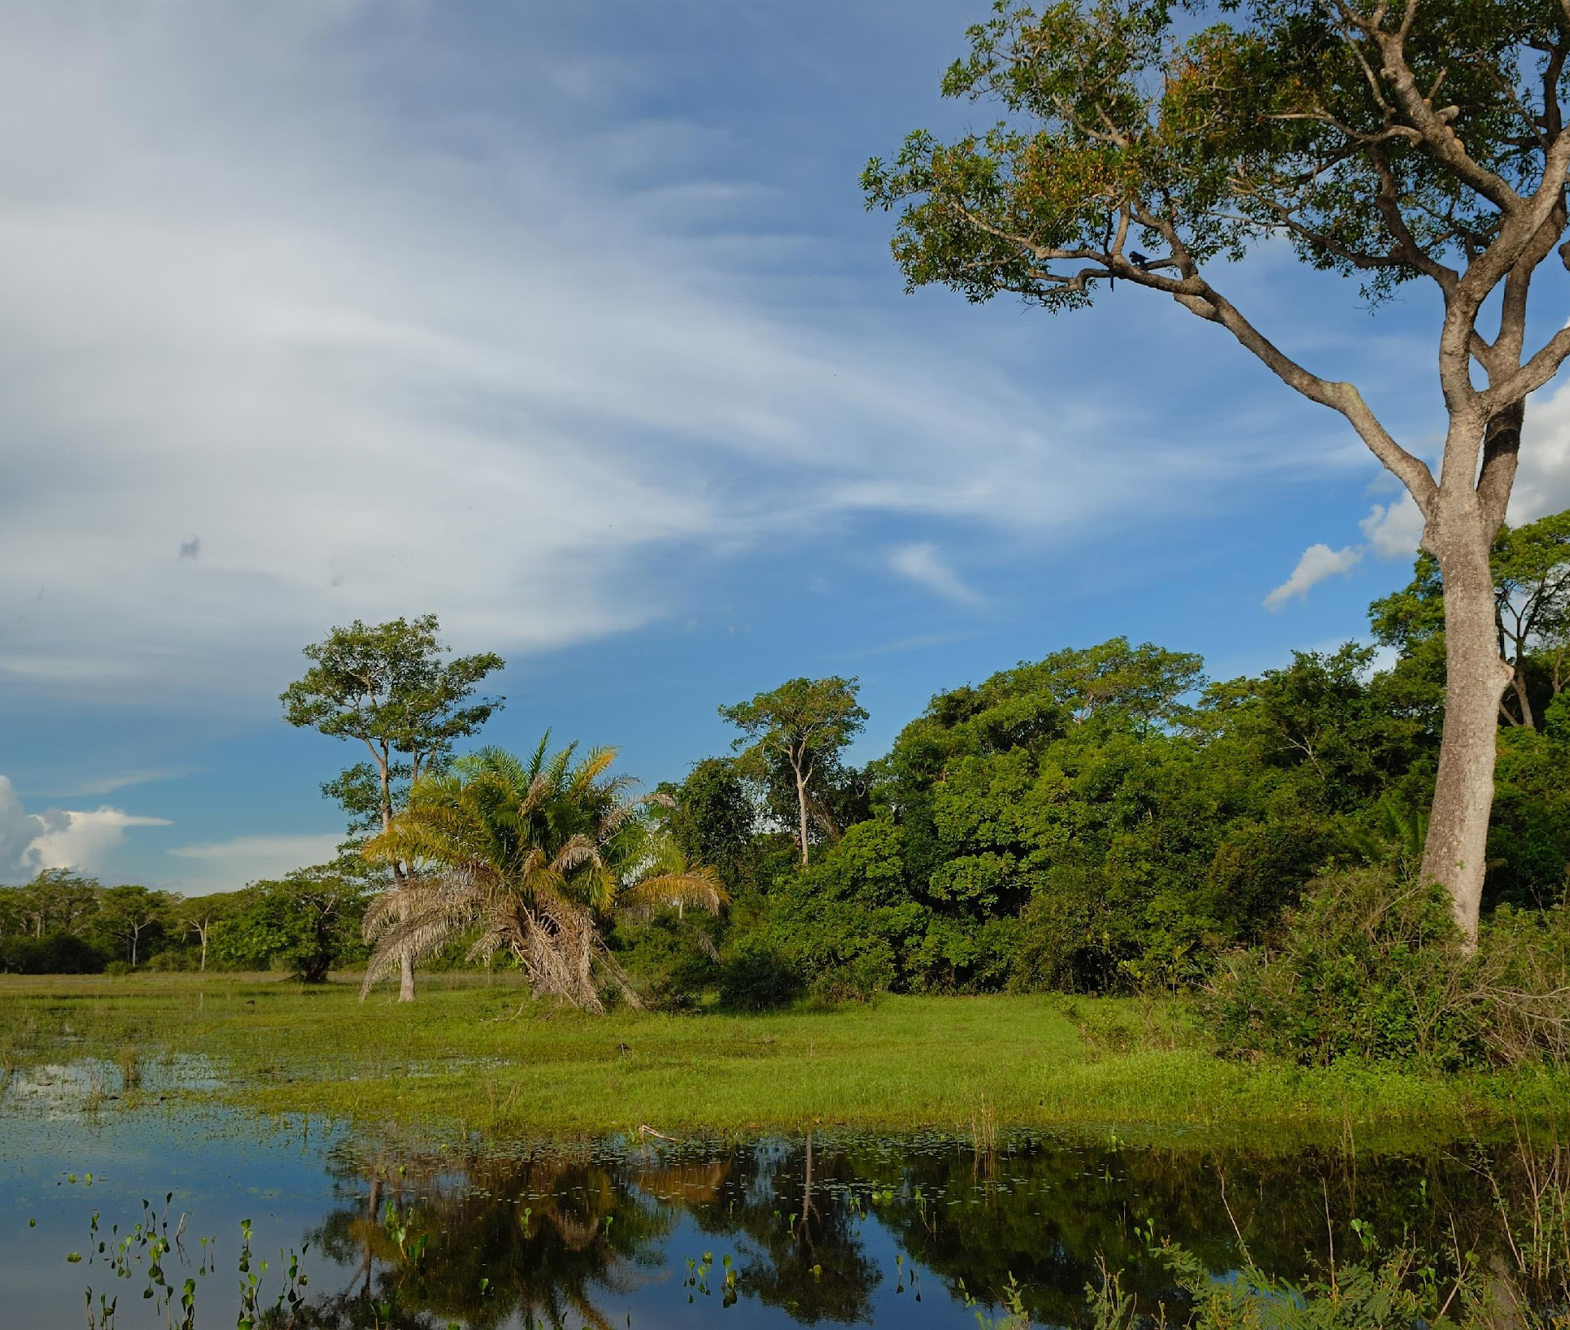
Benefícios:
Públicos Beneficiados:
Ampliação do conhecimento geológico da região e identificação de novas ocorrências minerais que podem resultar em novos depósitos com potencial para exploração. Como consequência, desencadear novos investimentos na região e gerar empregos de forma direta e indireta.
As informações também auxiliam o poder público no melhor planejamento do uso do solo.
Poder público federal, estadual e municipal
Comunidade técnico-científica
Empresas do setor mineral
Sociedade em geral
Diretoria de Geologia e Recursos Minerais

Slide 30
Levantamentos Geológicos Básicos
Geologia e Recursos Minerais das Folhas Vila Campão e Rio Perdido
Projeto de cartografia geológica (mapeamento) e reconhecimento de ocorrências minerais na região do município de Jardim, no sudoeste do Estado do Mato Grosso do Sul.
Área mapeada: aproximadamente 6.000 km²
Escala de mapeamento: 1:100.000
Diretoria de Geologia e Recursos Minerais

Slide 31
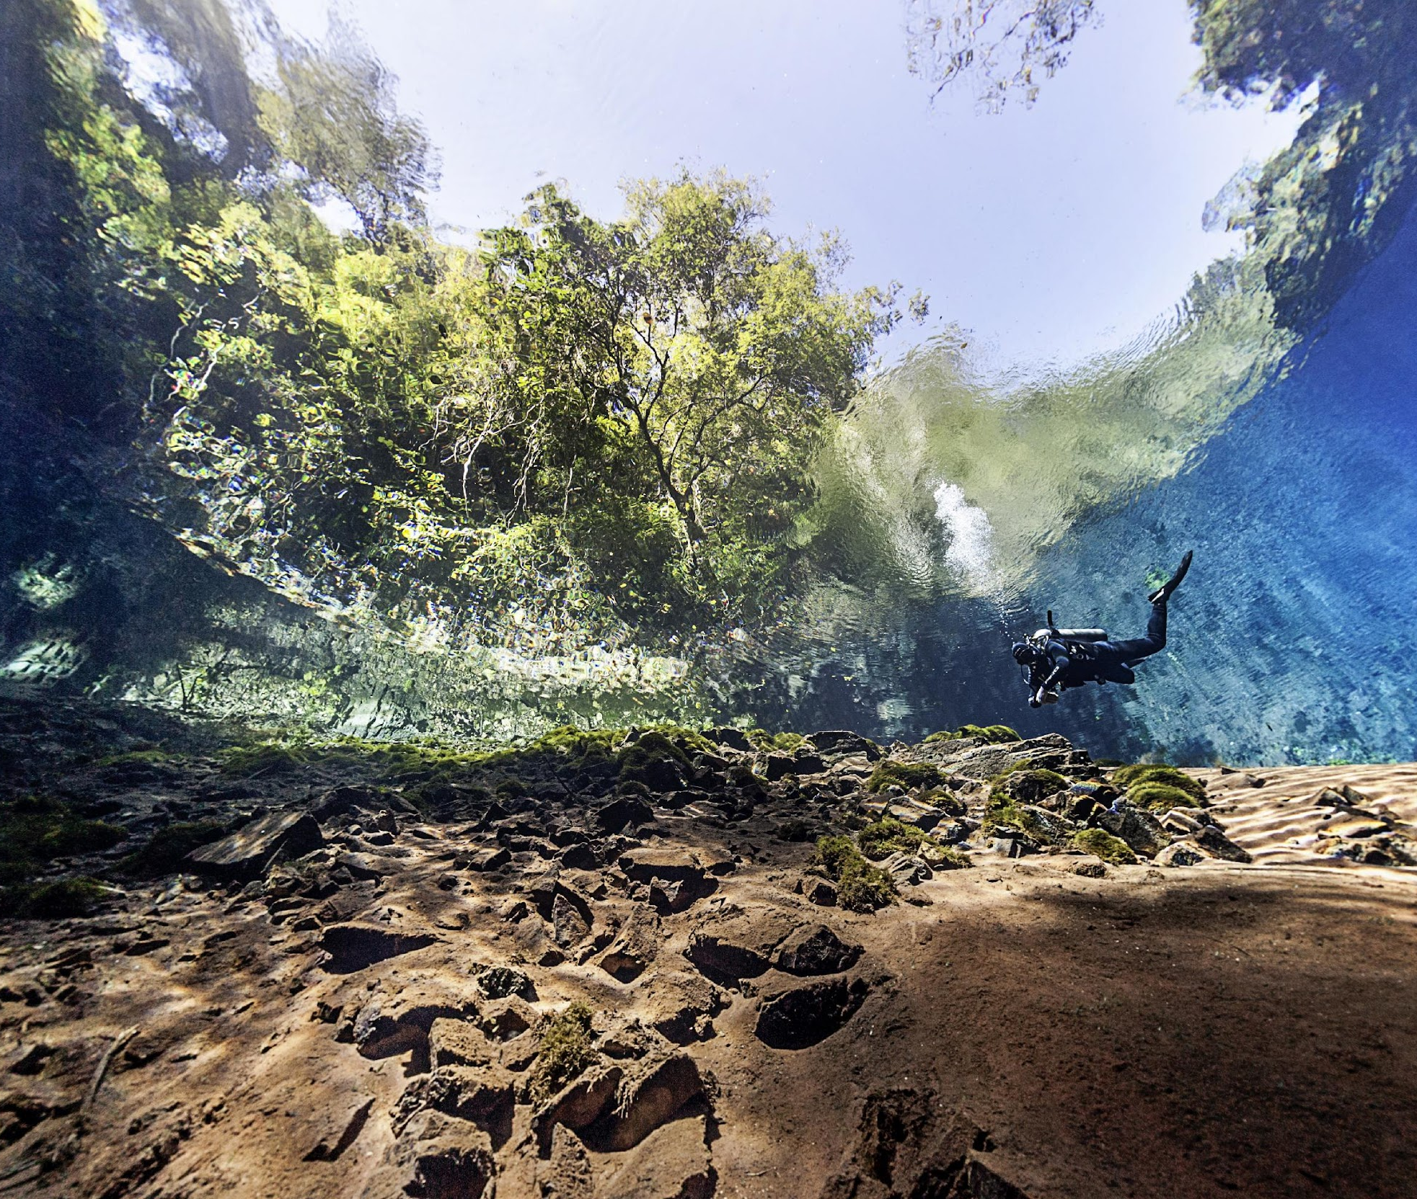
Benefícios:
Públicos Beneficiados:
Ampliação do conhecimento geológico da região e identificação de novas ocorrências minerais que podem resultar em novos depósitos com potencial para exploração. Como consequência, desencadear novos investimentos na região e gerar empregos de forma direta e indireta.
As informações também auxiliam o poder público no melhor planejamento do uso do solo.
Poder público federal, estadual e municipal
Comunidade técnico-científica
Empresas do setor mineral
Sociedade em geral
Diretoria de Geologia e Recursos Minerais

Slide 32
Levantamentos Geológicos Básicos
Geologia e Recursos Minerais da Folha Fazenda Margarida
Projeto de cartografia geológica (mapeamento) e reconhecimento de ocorrências minerais em região no sudoeste do Estado do Mato Grosso do Sul.
Área mapeada: aproximadamente 3.000 km²
Escala de mapeamento: 1:100.000
Diretoria de Geologia e Recursos Minerais

Slide 33
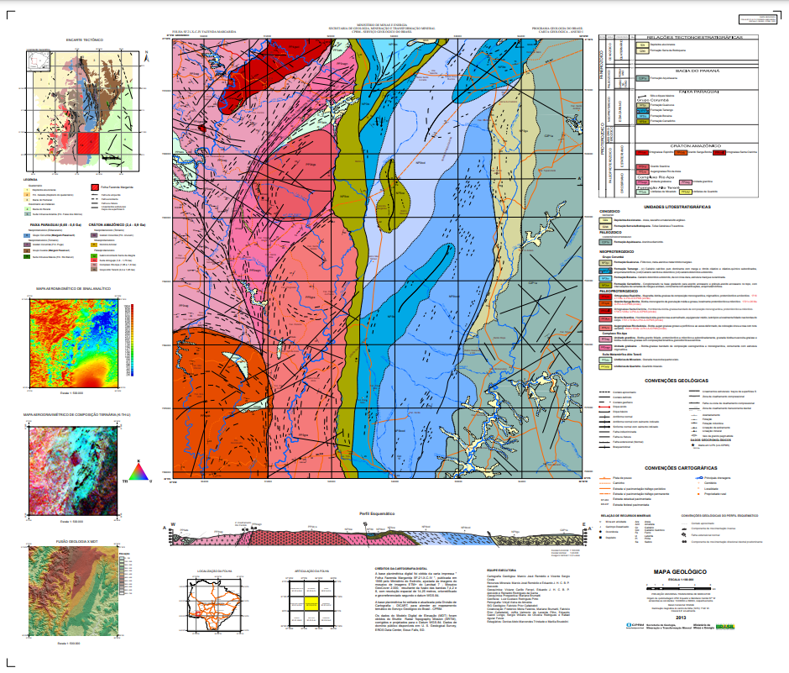
Benefícios:
Públicos Beneficiados:
Ampliação do conhecimento geológico da região e identificação de novas ocorrências minerais que podem resultar em novos depósitos com potencial para exploração. Como consequência, desencadear novos investimentos na região e gerar empregos de forma direta e indireta.
As informações também auxiliam o poder público no melhor planejamento do uso do solo.
Poder público federal, estadual e municipal
Comunidade técnico-científica
Empresas do setor mineral
Sociedade em geral
SAIBA MAIS
Diretoria de Geologia e Recursos Minerais

Slide 34
SUPERINTENDÊNCIA DE SÃO PAULO
SUREG/SP
+55 11 3775-5101
emailparacontato@sgb.com.br
Rua Costa, 55 - Cerqueira César
São Paulo - SP - Brasil
CEP: 01304-010
Clique no mapa para acessar

